Slide 1
Any desktop broadcaster
Jakub Paszkowiak

Slide 2
Zastosowane technologie
Transmisja protokołem RTMP – (Real-Time Messaging Protocol) protokół przesyłania strumieniowego audio, wideo i danych na żywo, opracowany pierwotnie przez Macromedię (później Adobe). Jest szeroko stosowany w transmisjach na żywo, np. na platformach takich jak YouTube, Facebook, czy Twitch.
Konwersja RTMP na HLS - (HTTP Live Streaming) konieczny do odbierania wideo poprzez przeglądarkę www (dawniej było to możliwe m.in. Poprzez flash player). HLS dzieli wideo na małe kawałki i tworzy playlistę. Różnice pomiędzy strumieniowaniem poprzez RTMP a HLS są następujące:
Opóźnienie: RTMP: 0.5-2s, HLS: 5-30s,
Obsługa poprzez standardowe przeglądarki: RTMP: nie, HLS: tak
Skalowalność materiału wideo: RTMP: niemożliwa, HLS: można skalować jakość obrazu
Ogólna jakość strumienia: RTMP: Dobra, HLS: Świetna
Pośredniczący serwer nginx z odpowiednią konfiguracją
w skrócie: Nadawca → RTMP → Serwer nginx → Konwersja HLS → Przeglądarka klient www

Slide 3
Serwer pośredniczący nginx
Instalacja nginx (linux/debian12):
Instalacja modułu RTMP dla nginx i ffmpeg potrzebny do konwersji na HLS:

Slide 4
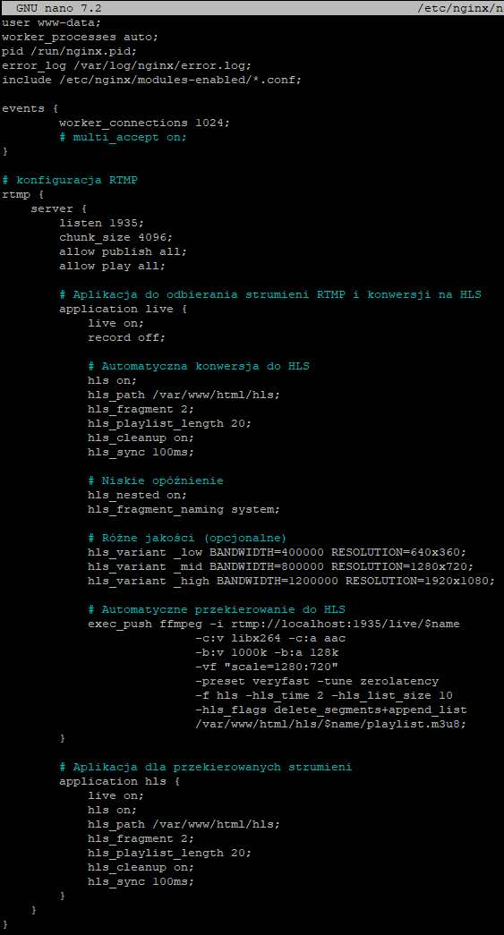
Serwer pośredniczący nginx c.d.
3. Konfiguracja Nginx w pliku /etc/nginx/nginx.conf:
a. nasłuchiwanie na porcie 1935
b. konwersja na hls
c. Różna jakość 360p, 720p, 1080p
d. Automatyczne przekierowanie do HLS z pomocą ffmpeg

Slide 5
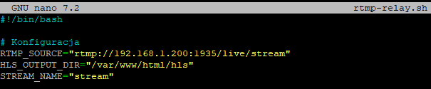
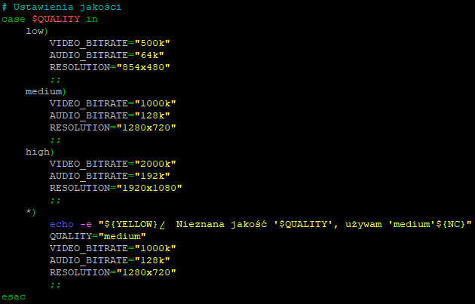
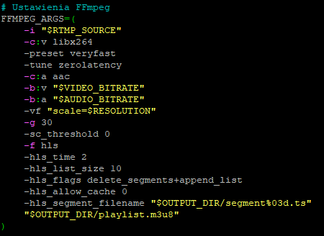
Serwer pośredniczący nginx c.d.
4. rtmp-relay.sh skrypt do przekazywania RTMP do HLS i obsługi innych funkcjonalności wymienionych na drugim slajdzie
5. Nadanie praw do wykonywania dla rtmp-relay.sh:

Slide 6
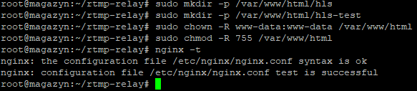
Serwer pośredniczący nginx c.d.
6. Utworzenie katalogów i nadanie odpowiednich praw oraz test pliku konfiguracyjnego nginx:

Slide 7
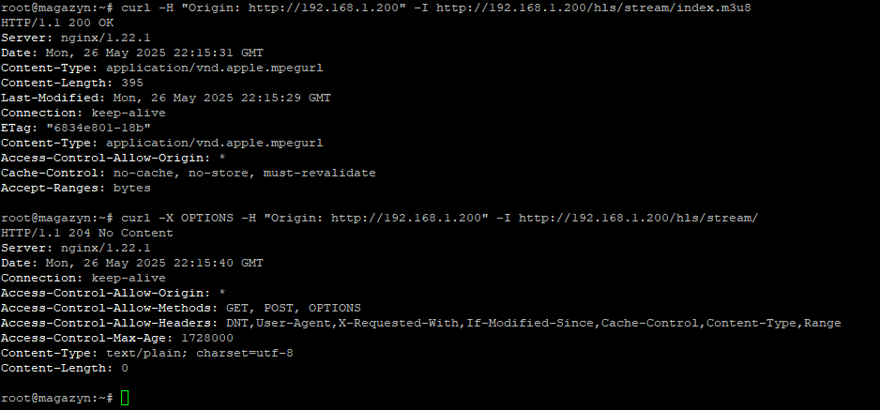
Serwer pośredniczący nginx c.d.
7. Test działania serwera strumienia HLS

Slide 8
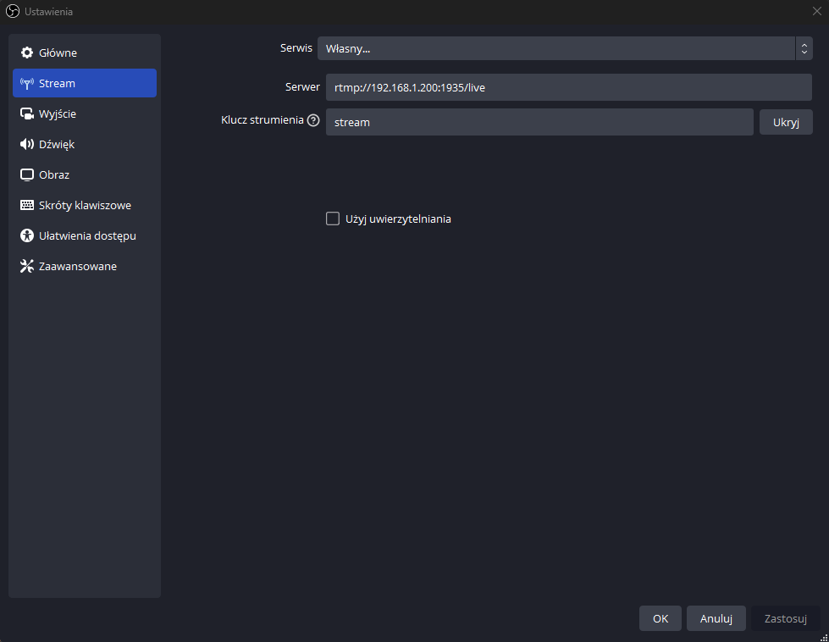
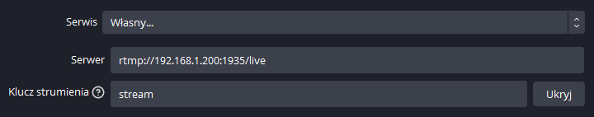
Program obs studio – strumień ekranu
1. Pomijając odpowiednie ustawienie sceny, dźwięku itp. Pokażę wyłącznie konfigurację strumieniowania
2. Ustawiam transmitowanie protkołem RTMP na serwer pośredniczący Nginx, który następnie dokonuje konwersji protokołu z RTMP na HLS

Slide 9
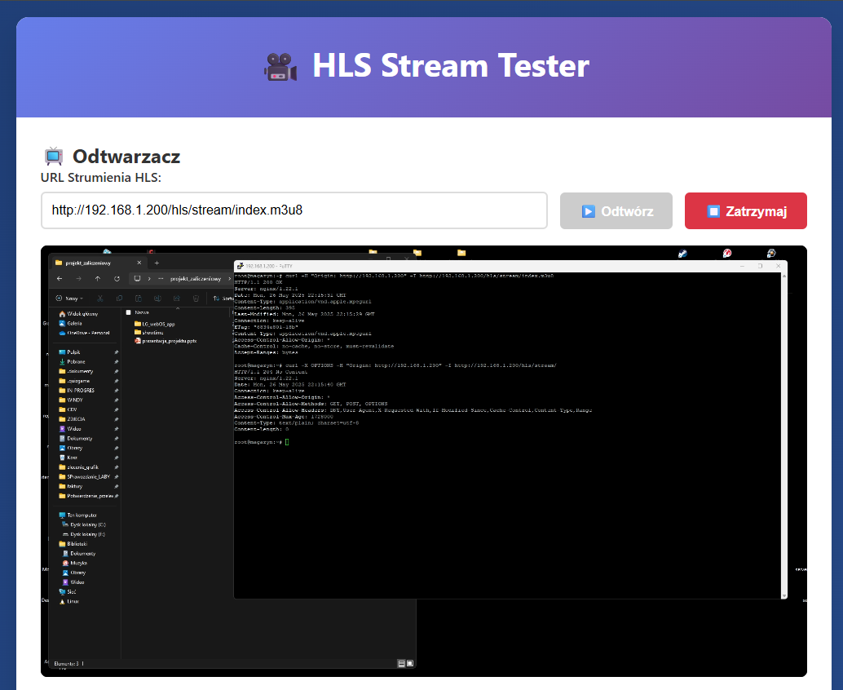
Index.html do odbierania strumienia hls
Plik index.html do odtwarzania transmisji. Zawiera skrypty oraz biblioteki javaScript potrzebne do odtwarzania strumieni HLS.
Po najechaniu na okno pojawia się więcej opcji jak zmiana jakości, wyciszenie dźwięku oraz tryb pełno ekranowy

Slide 10
Zastosowanie aplikacji i serwera
Pierwotnie projekt miał służyć jako aplikacja do systemu LG webOS. Plik index.html jest pokazową wersją dla celów prezentacji.
Właścicielom telewizorów z tym właśnie systemem polecam zobaczyć dokumentację LG webOS, która jest bardzo przejrzysta. Do tego istnieje specjalnie utworzone rozszerzenie do VS code za pomocą którego można aplikację testować i debugować, a nawet przesłać ją po sieci na TV i autmatycznie zainstalować. Napisanie własnej aplikacji na ten system jest naprawdę łatwe.

Slide 11
Zastosowanie aplikacji i serwera
3. Film aplikacja LGwebOS

Slide 12
Dziękuję za uwagę
Jakub Paszkowiak

